Slide 1
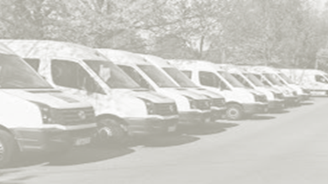

 | Arrendados | Propios | Subtotal
Pickup | 10 | 6 | 16
Sedán | 1 | 4 | 5
Van | 37 | 6 | 43
Racer
Motos | 2 |  | 2
Cuatri | 2 | 1 | 3
Ambulancia |  | 1 | 1
Cargo |  | 7 | 7
Aerobote
Microbus |  | 1 | 1
Torre
Camioneta |  | 1 | 1
Total | 52 | 27 | 79
VEHÍCULOS DE
VERACRUZ

